Slide 1
INTRODUZIONE ALLA MECCANICA STATISTICA DEI RANDOM WALK SU NETWORK
Marco Uguccioni
Università di Bologna
Corso di Laurea in Fisica 2019/2020
Relatore Prof. Armando Bazzani

Slide 2
OBBIETTIVI DELLA TESI
Studiare la dinamica dei Random Walk di N particelle su Networks (Stato Stazionario): Network ISTC: simulazione modello di trasporto. Network 1-FTC+q-FSC: introduzione di effetti di congestione.
Approccio di Meccanica Statistica ai Random Walk su Network.

Slide 3
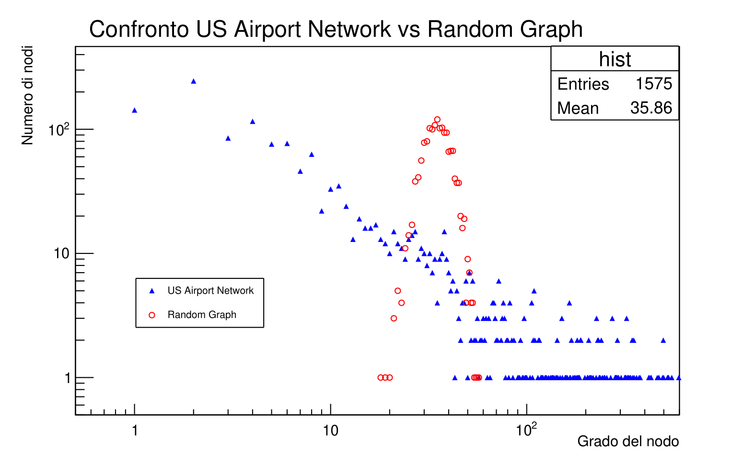
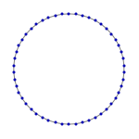
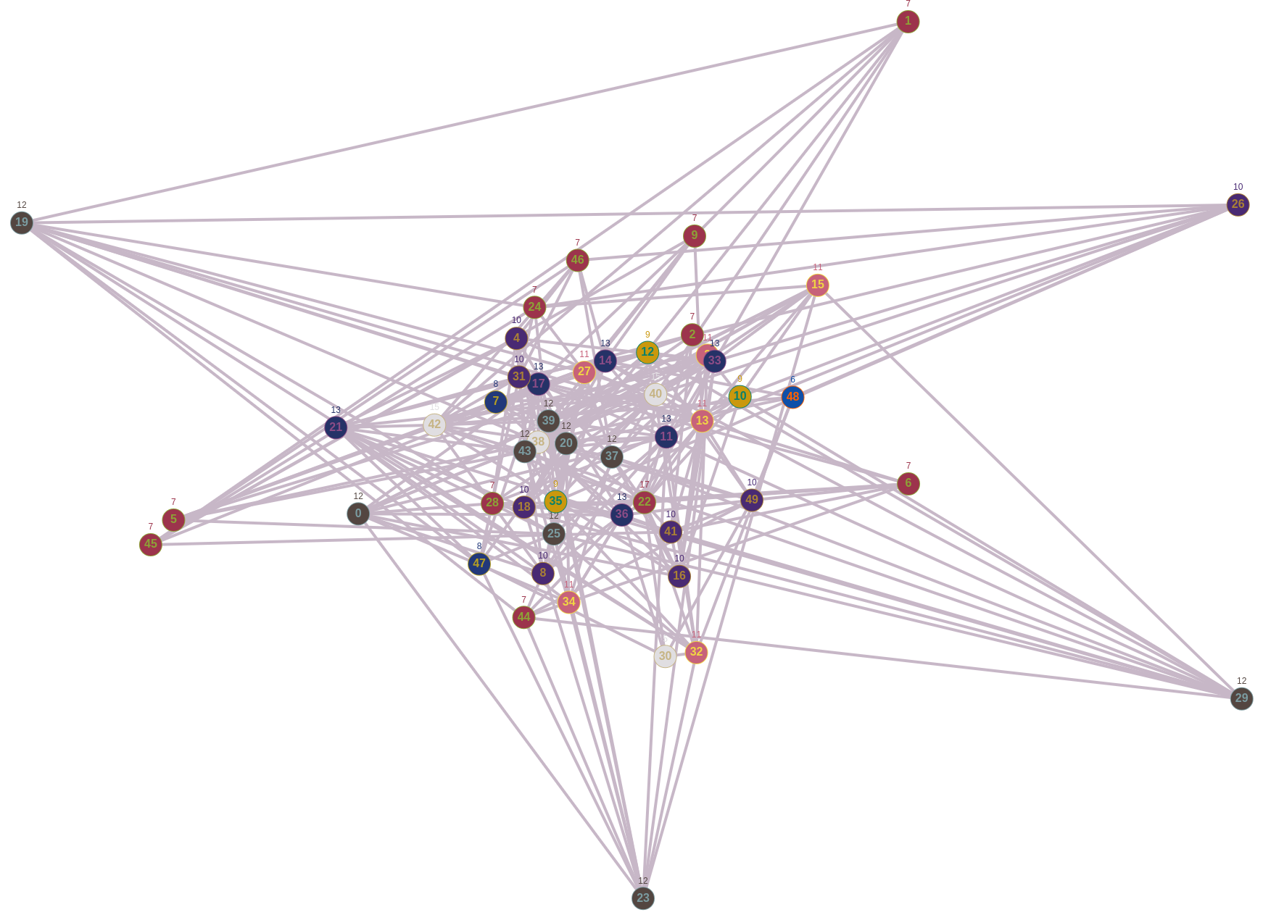
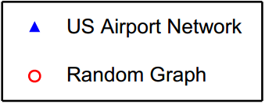
COSA SIGNIFICA NETWORK?
Modello per le interazioni complesse tra componenti di un sistema fisico tramite un Grafo matematico.
Grafo 2-Regolare
Grafo di Erdos-Renyi G(50,0.2)

Slide 4
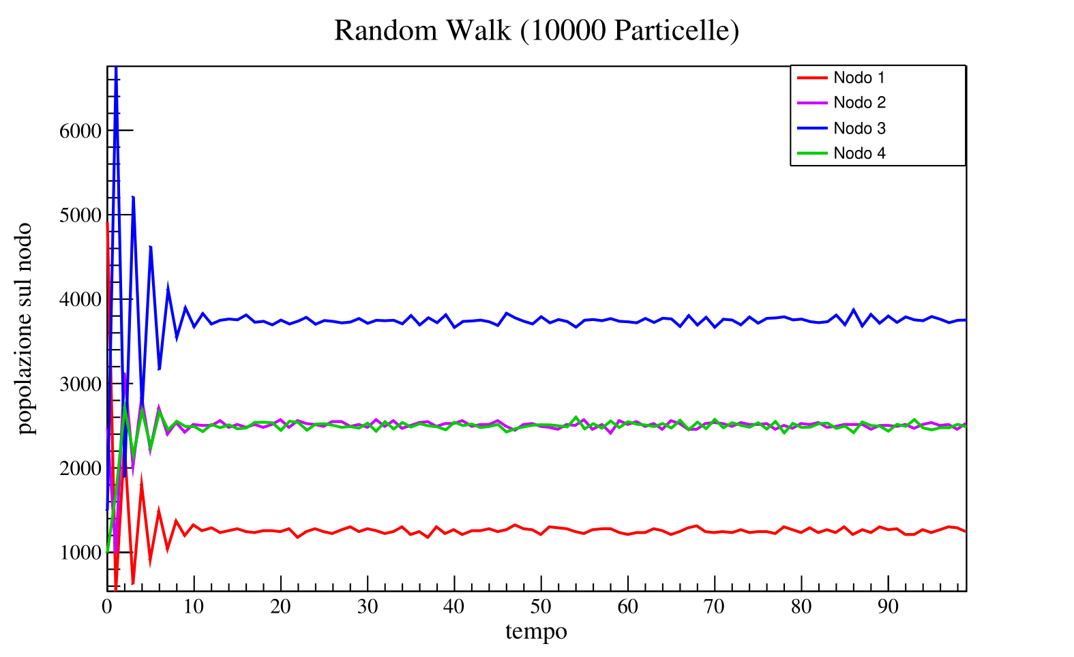
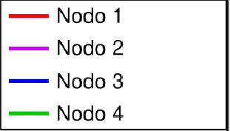
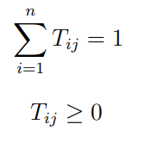

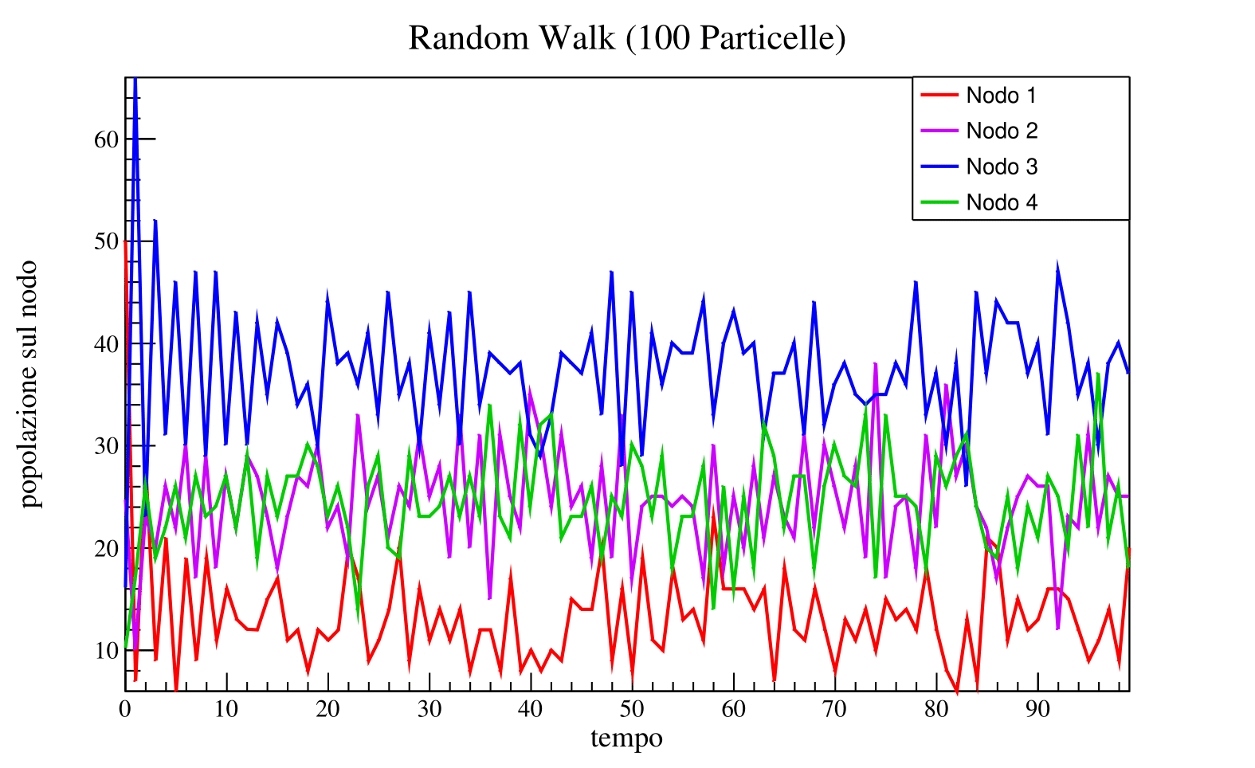
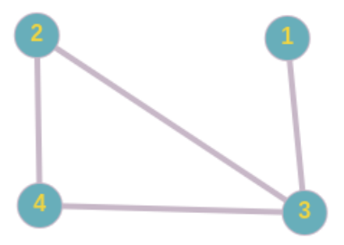
RANDOM WALK SU NETWORK
Catena di Markov

Slide 5
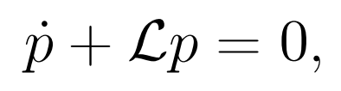
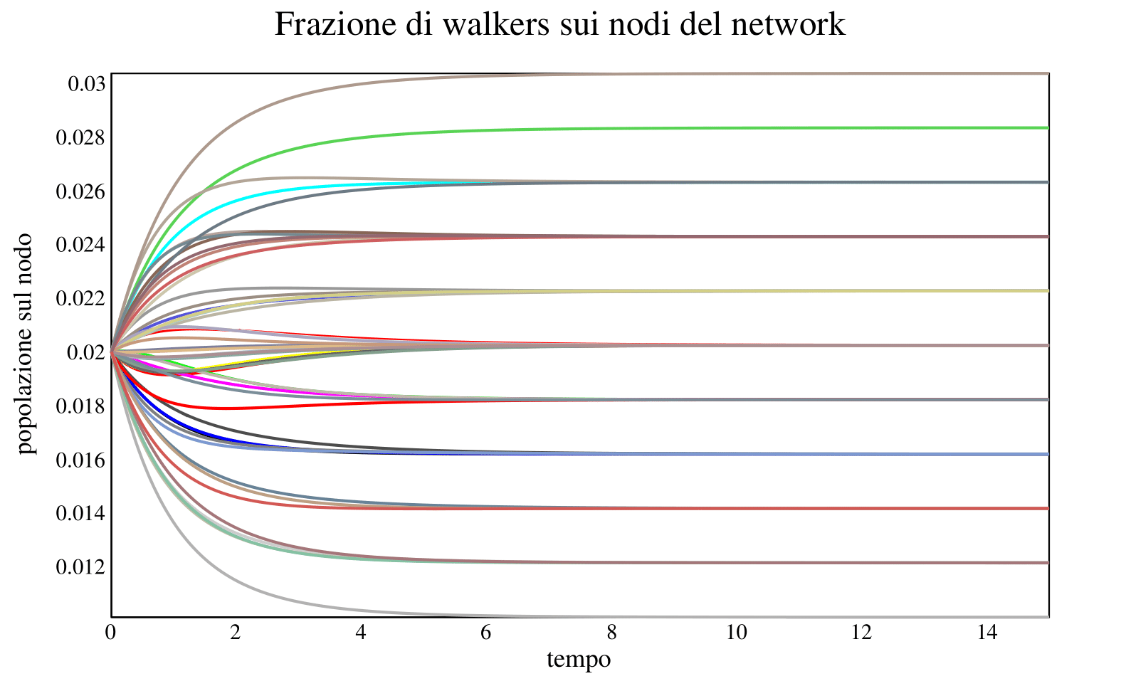
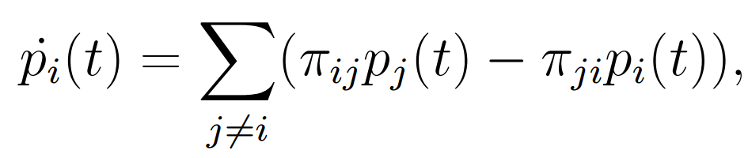

MASTER EQUATION
Evoluzione temporale di un processo di Markov.
Equazione di bilancio delle probabilità su ogni nodo.
Campo medio per N particelle indipendenti.

Slide 6
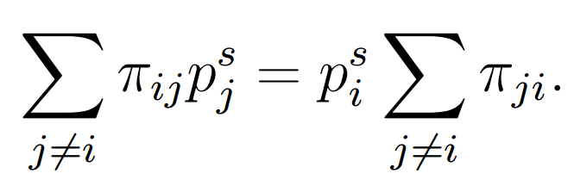
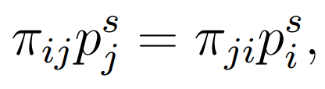
CONDIZIONE DI BILANCIO DETTAGLIATO
Condizione di equilibrio microscopico nel network, più forte della condizione di stato stazionario:
Deriva dalla Reversibilità Stocastica del processo di Markov.
Definisce gli equilibri termodinamici per una approccio meccano-statistico.

Slide 7
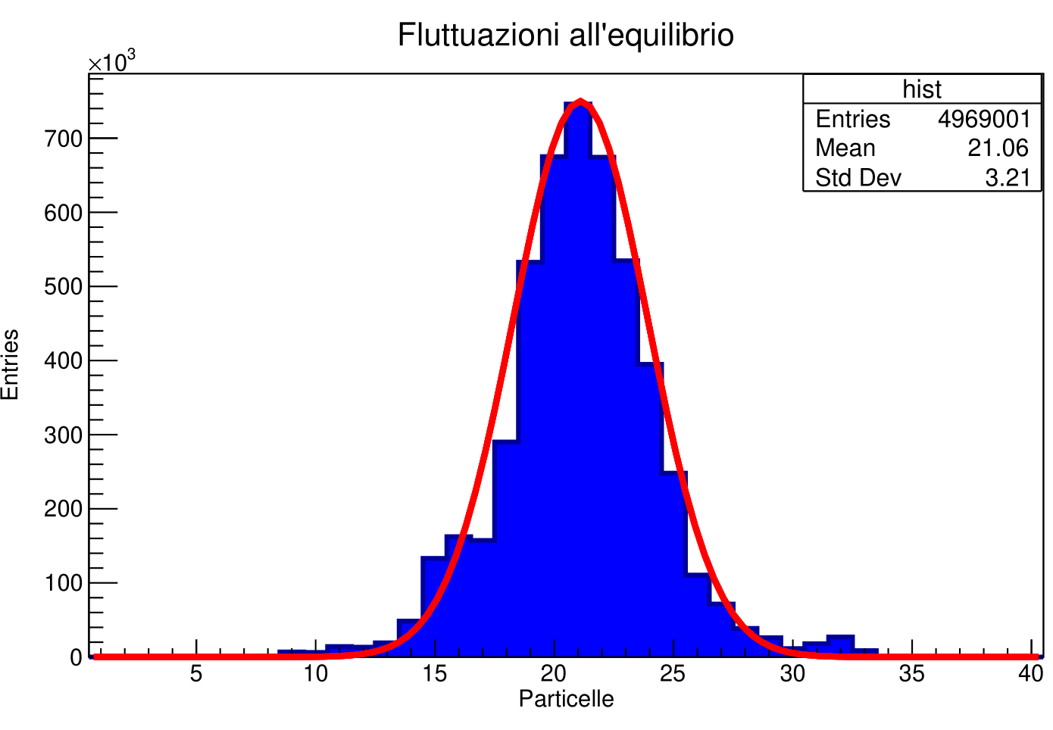
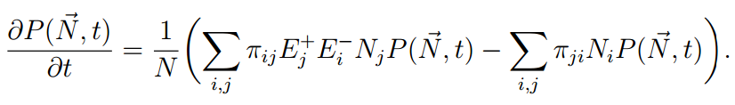

DINAMICA SU NETWORK ISTC
One Step Master Equation:
Distribuzione stazionaria Multinomiale con media e varianza su ciascun nodo:

Slide 8
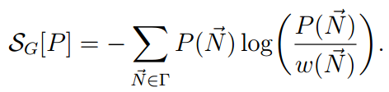

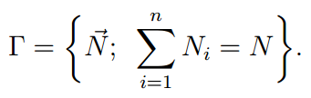

PRINCIPIO DI MASSIMA ENTROPIA
L’entropia di un sistema fisico aumenta fino all’equilibrio, in cui si ha un massimo.
Distribuzione stazionaria massimizzando l’Entropia di Gibbs:
Utilizzo del Teorema dei Moltiplicatori di Lagrange (conservazione del numero medio di particelle sui nodi).

Slide 9
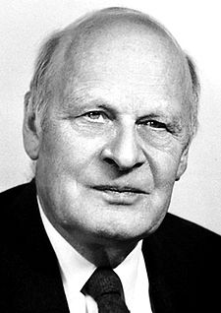
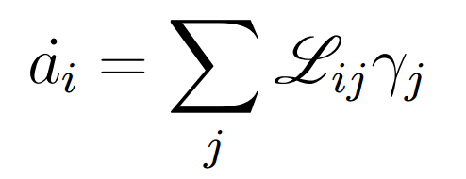
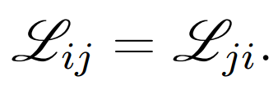
RELAZIONI RECIPROCHE DI ONSAGER
Equivalenza di relazioni tra flussi e forze nei sistemi termodinamici lontani dall’equilibrio, in condizioni di equilibrio locale (i.e. effetto Peltier e Seebeck)
Derivazione dalla master equation dal bilancio dettagliato.
Lars Onsager 1903 - 1976

Slide 10
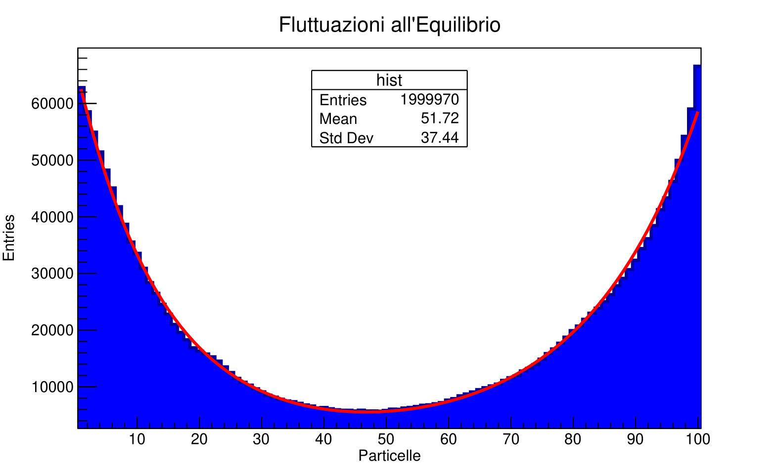

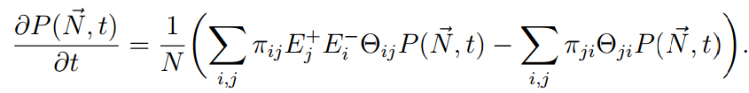
DINAMICA SU NETWORK 1-FTC+q-FSC
One Step ME modificata da funzioni di soglia:
Distribuzione stazionaria marginale diventa una combinazione lineare di esponenziali.
Effetto di una Forza Entropica che promuove i vincoli introdotti.

Slide 11
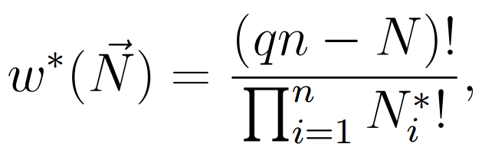

DINAMICA SU NETWORK 1-FTC+q-FSC
MASSIMA ENTROPIA SU NETWORK q-FSC
Ottenimento della distribuzione stazionaria esponenziale considerando il punto di vista delle lacune nel network
RELAZIONI DI ONSAGER SU NETWORK 1-FTC Si ricavano in maniera analoga le relazioni dalla One Step ME, approssimando quadraticamente l’entropia di Gibbs.

Slide 12
ALCUNE REFERENZE
[1] A. Bazzani, Random walks on Graphs, Master Equation and Maximal Entropy Principle, Bologna, 20/02/2020. [2] L. Lovasz, Random Walk on Graph: a Survey, YALEU/DCS/TR-1029,May 1994. [3] M. Moreau, On the Derivation of the Onsager Relations from the Master Equation, Letters in Mathematical Physics 1, 1975. [4] N. G. Van Kampen, Stochastic Processes in Physics and Chemistry, Elsevier Science & Technology Books, April 2007.

Slide 13
GRAZIE PER L’ ATTENZIONE!

